Slide 1
Ерік Сігел

Slide 2
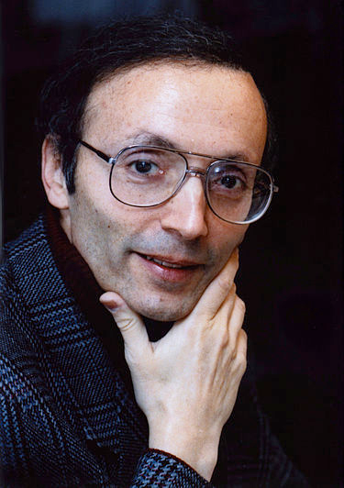
- Гей, - гукнув я. - Ти хочеш взяти з собою що-небудь особливе?
- Що? Ні. - Вона похитала головою, потім, ніби згадавши, додала: - Тебе.

Slide 3
Сігел Ерік - американський сценарист, педагог і письменник. З'явився на світ в 1937 році в Нью-Йорку. Ще в ранньому віці він вивчив іврит, вільно володів німецькою, французькою, давньогрецькою і латинською мовами.Закінчивши середню школу в Брукліні, Ерік відправився до Швейцарії на літні курси. Вищу освіту Сігел отримав в Гарвардському університеті на відділенні літератури, а в наступні роки захистив магістерську і докторську роботи.

Slide 4
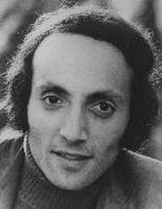

Slide 5
Ерік Сігел працював професором грецької і латинської літератури в Гарвардському, Єльському та Пристонському університетах, а також був почесним членом Вольфсон-коледжу в Оксфорді.

Slide 6
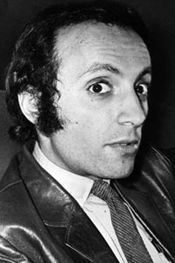

Slide 7
Першою книгою Еріка Сігела стала Roman Laughter: The Comedy of Plautus, яка надихнула сценаристів бродвейського хіта «Смішна подія по дорозі на Форум». У 1967 році Ерік створив сценарій мультфільму «Жовтий Підводний Човен» (Yellow Submarine). У цей час автор продовжував роботу над іншими сценаріями.

Slide 8
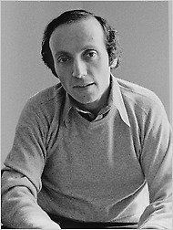

Slide 9
Один зі сценаріїв про студента Гарварду і студентки Рекліффа не був затверджений, і агент запропонував Еріку написати за його мотивами романтичну історію. Так народився бестселер «Історія кохання» (Love story), яка прославила Еріка Сігала в усьому світі. За іронією долі через рік роман був екранізований і став лідером прокату.

Slide 10


Slide 11
У 1977 Ерік Сігел випустив сиквел нашумілого роману під назвою «Історія Олівера» (Oliver's Story)

Slide 12
У наступні роки письменник виступав як запрошений професор в Пристонському університеті, в університеті Мюнхена і коледжі Дартмут, написав ряд наукових робіт. Його художні твори цього часу «Клас» (The Class) і «Лікарі» (Doctors) також стали бестселерами і очолили списки New York Times.

Slide 13




Slide 14
З 1975 був одружений на Керен Маріані Джеймс, мав двох дочок. В останні роки життя Ерік Сігел страждав на хворобу Паркінсона і помер від серцевого нападу в січні 2010 року.

Slide 15
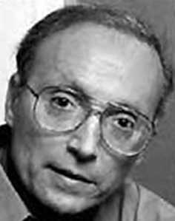

Slide 16

Ерік Сігел. Історія одного кохання / пер. з англ. Пінчевський Марк, Терех Олександр. — Київ: Веселка, 1991

Slide 17
Любов - це коли ні про що не треба шкодувати.

Slide 18


